Slide 1
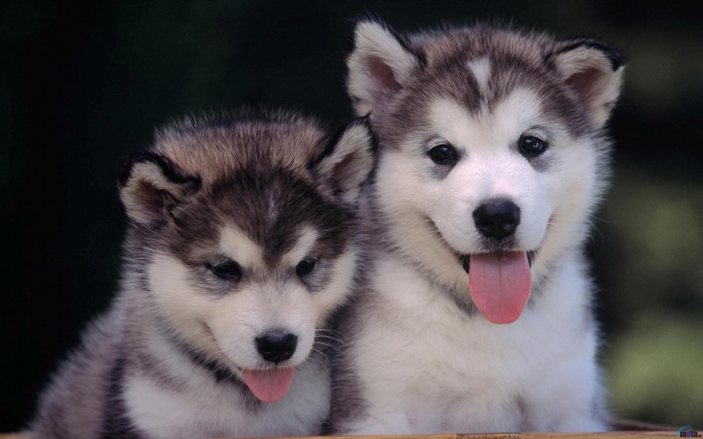
Собака-друг человека

Slide 2
Цель моего исследования – познакомиться с породами собак, подробнее узнать об их характере и выбрать для себя породу собаки, которую мы с мамой могли бы завести.
Задачи исследования:
- узнать, как собака стала домашним животным;
- познакомиться с породами собак и их характерами;
- изучить роль собаки в обществе;
- определить признаки, по которым следует выбирать собаку.

Slide 3
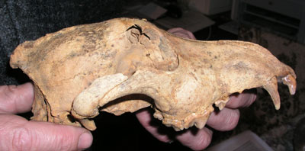
Собака – это самое первое животное, которое приручил человек. Произошло это более 20 тыс. лет назад. На рисунке вы видите череп древней собаки.

Slide 5
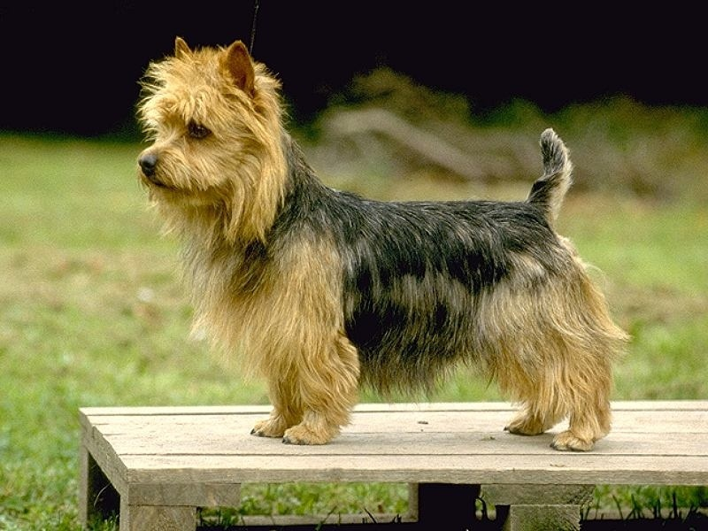
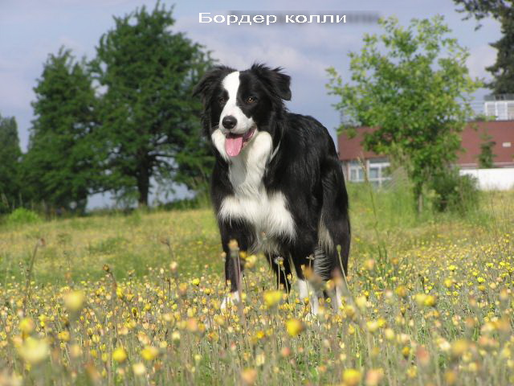
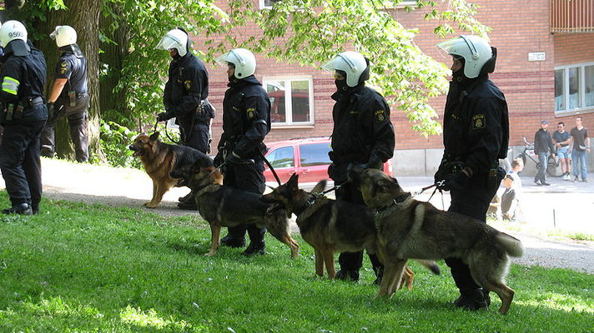
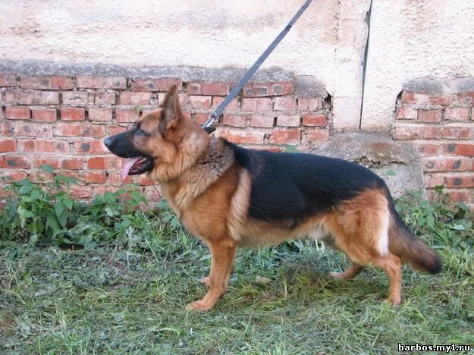
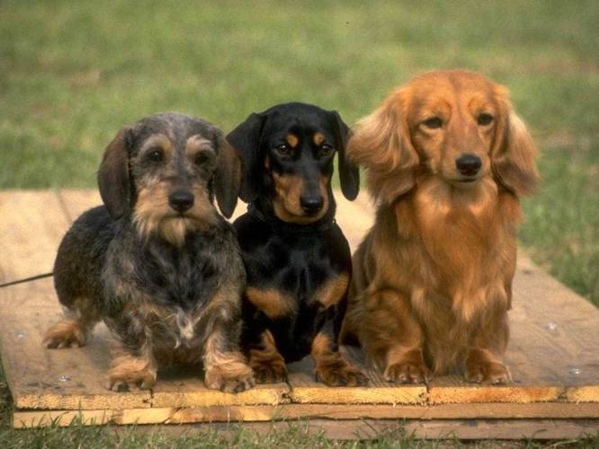
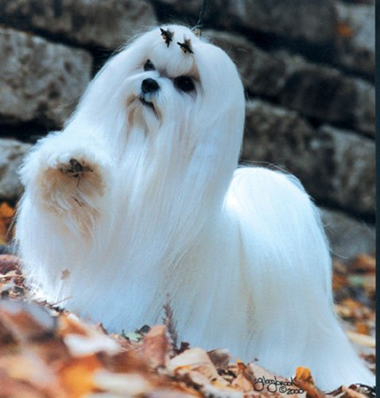
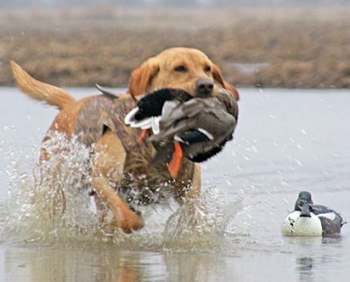
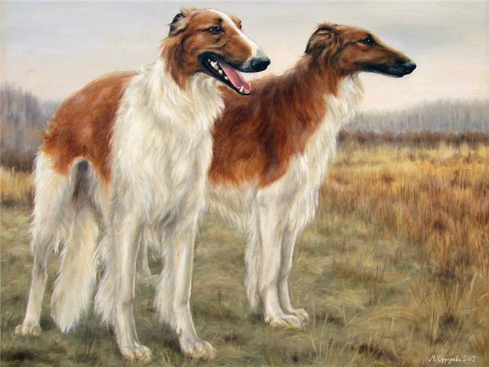
Международная кинологическая федерация классифицирует породы собак в 8 групп. Вы видите их на моем слайде

Slide 6
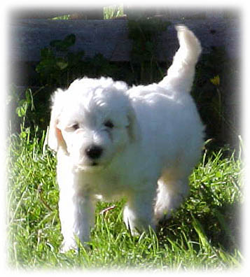
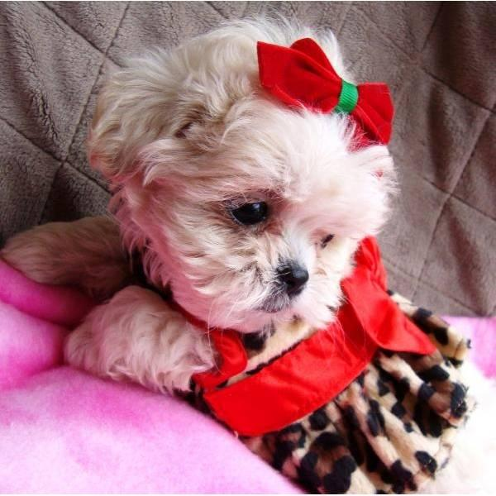
Первая - лабрудель - это помесь лабрадора и пуделя, у нее совершенно безвредная для носа аллергиков шерсть, как у пуделей, и способность к обучению, как у лабрадора. Такая собака идеальна для слепых людей, подверженных приступам аллергии.
Вторая - мальтипу - помесь мальтийской болонки и пуделя.
Она маленькая, белая, как пушистая игрушка, ростом как крупный котенок, эта собачка очень неприхотливая. Содержать ее в доме совсем не сложно: она ласкова и терпелива, никогда не станет досаждать вам своими требованиями внимания.

Slide 7
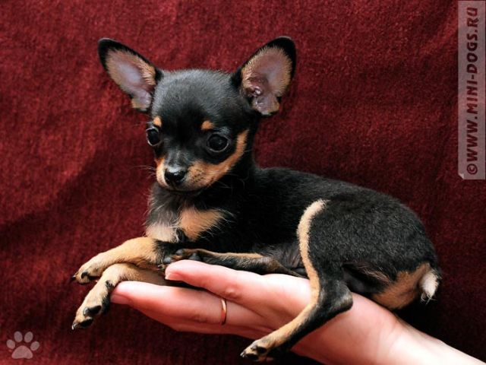
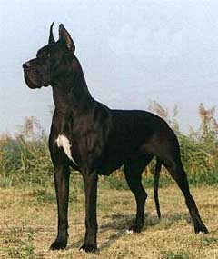
Рост собак бывает от нескольких сантиметров, как чихуа-хуа, до почти метра, как доги.

Slide 8
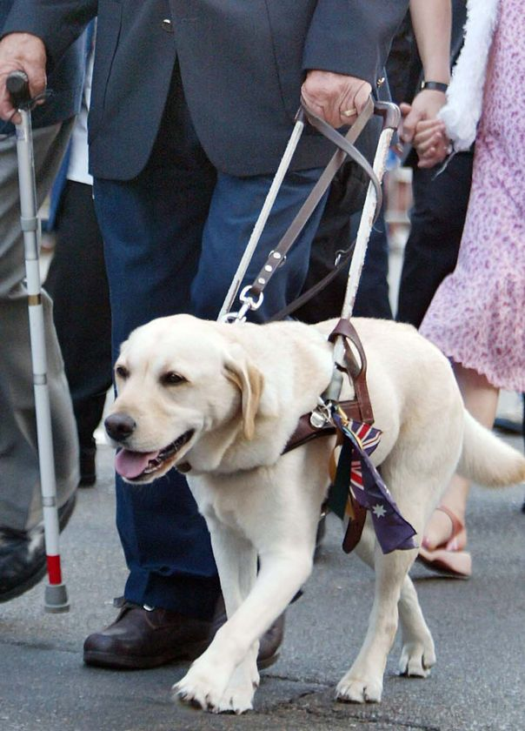
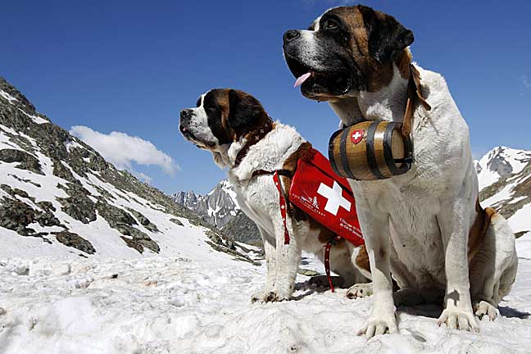
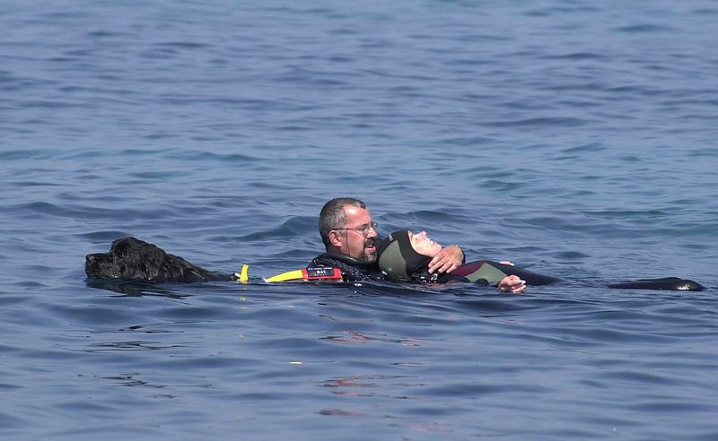
Собаки-поводыри и спасатели

Slide 9
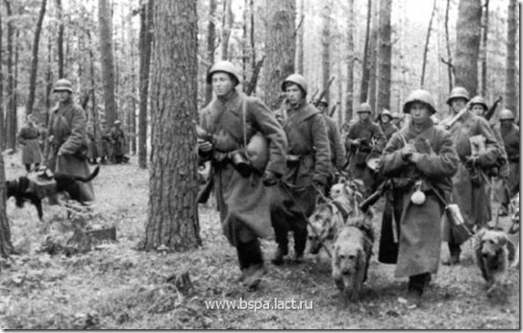
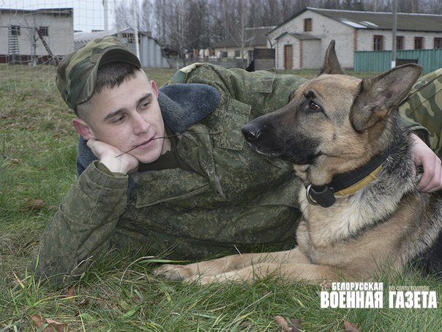
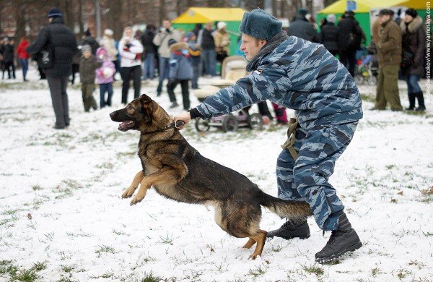
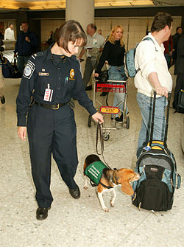
Караульные и розыскные собаки работают в аэропортах и на вокзалах.

Slide 10
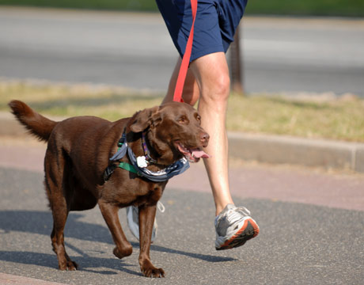
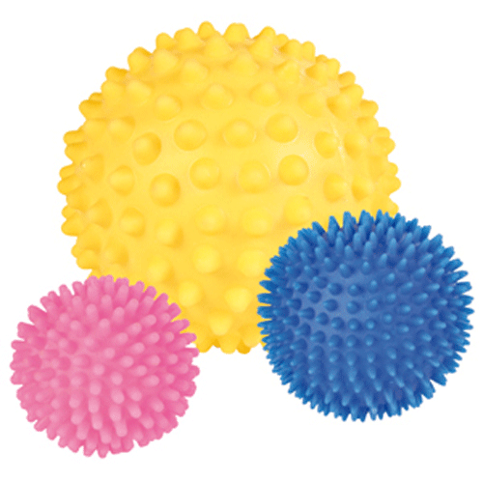
Уход за собакой.

Slide 11
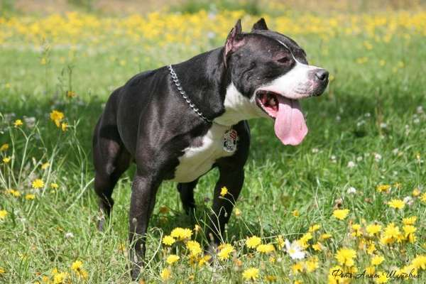
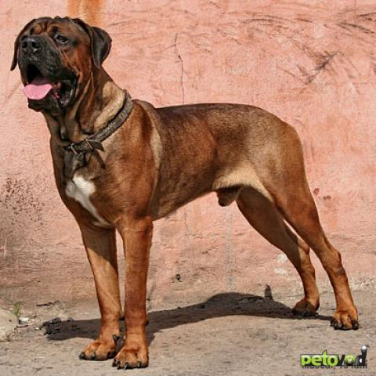
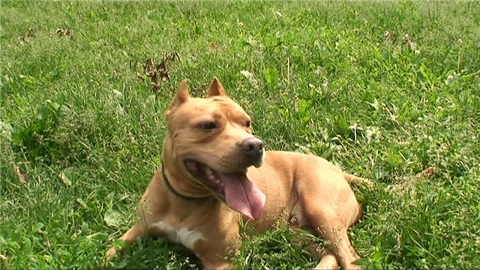
Нужно не забывать, что собака – это животное, и ее поведение может быть опасным для человека. Некоторые породы собак запрещены законом для разведения и содержания, например питбультерьеры или японские мастифы.

Slide 12
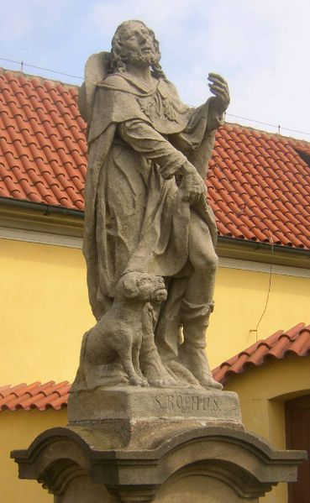
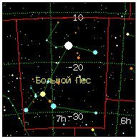
Собаки занимают важное место в жизни людей, поэтому есть обычаи, связанные с собаками. Второй день нового года по китайскому календарю считается днем рождения всех собак, в этот день принято особенно заботиться о собаках, давать дополнительное питание и ласку. 16 августа в Боливии отмечается праздник Святого Роха (Saint Roch) и день рождения всех собак. По приданию Святой Рох заболел чумой и ушел в лес, там подружился с собакой, которая зализывала ему раны и приносила пищу. Памятник Святому Роху с его собаке установлен в Праге. Одно из созвездий на ночном небе - Большой Пёс , по своей форме напоминает собаку. Есть созвездие Малого Пса.

Slide 13
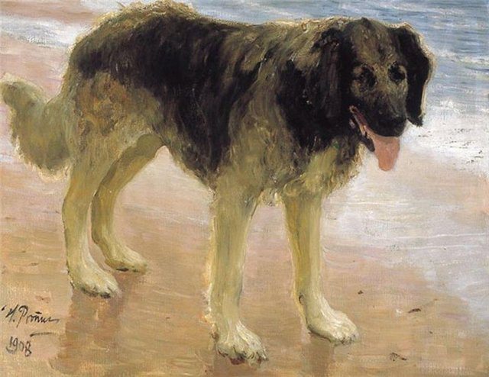
На гербах собаки служат символом верности и преданности
Репин «Лучший друг человека»

Slide 14
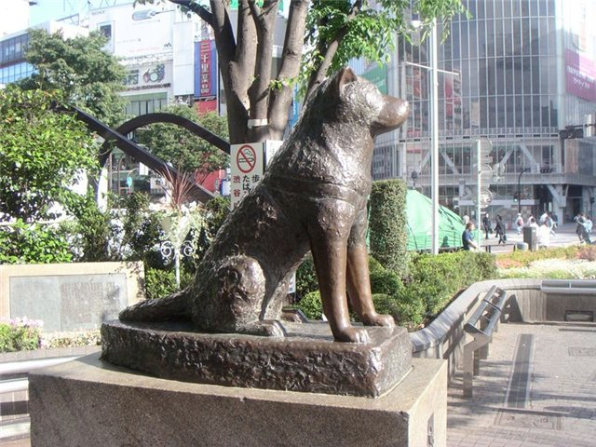
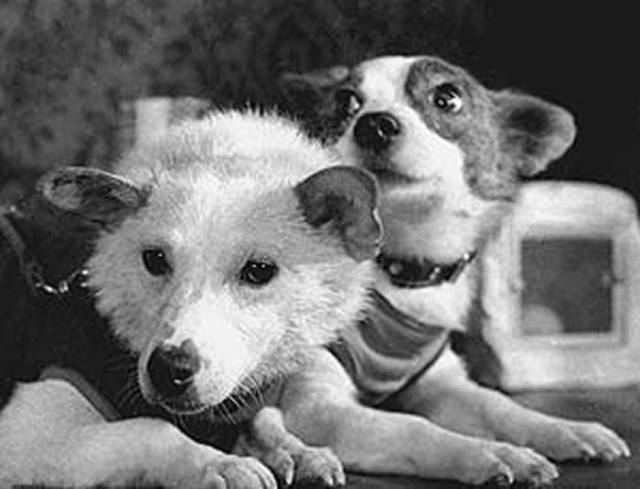
Знаменитые собаки

Slide 15
Для того чтобы правильно выбрать собаку, надо ответить на пять вопросов: 1. Для чего вам нужна собака? 2. Ваше здоровье и физические возможности 3. Размер собаки и ваш материальный статус 4. Длинношерстная или гладкошерстная? 5. Темперамент собаки и ваш

Slide 16
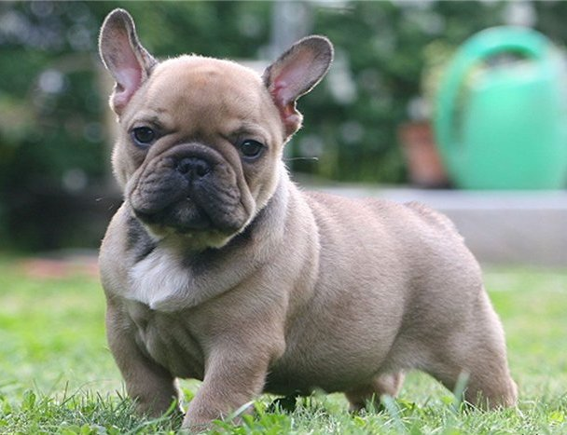
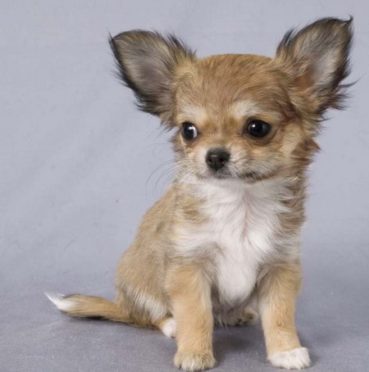
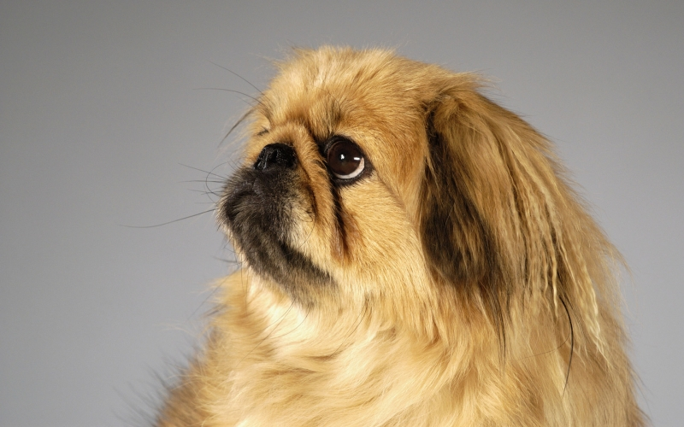
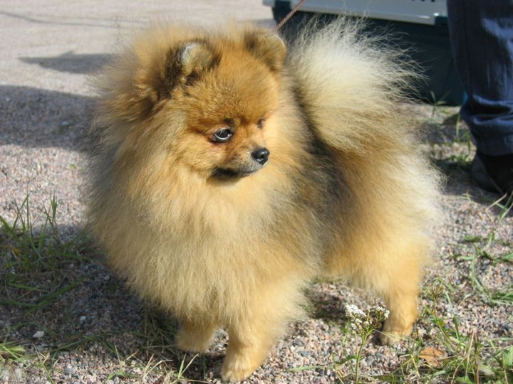
Чихуа-хуа
Французский бульдог
Мини-шпитц
Пекинес

